Slide 1
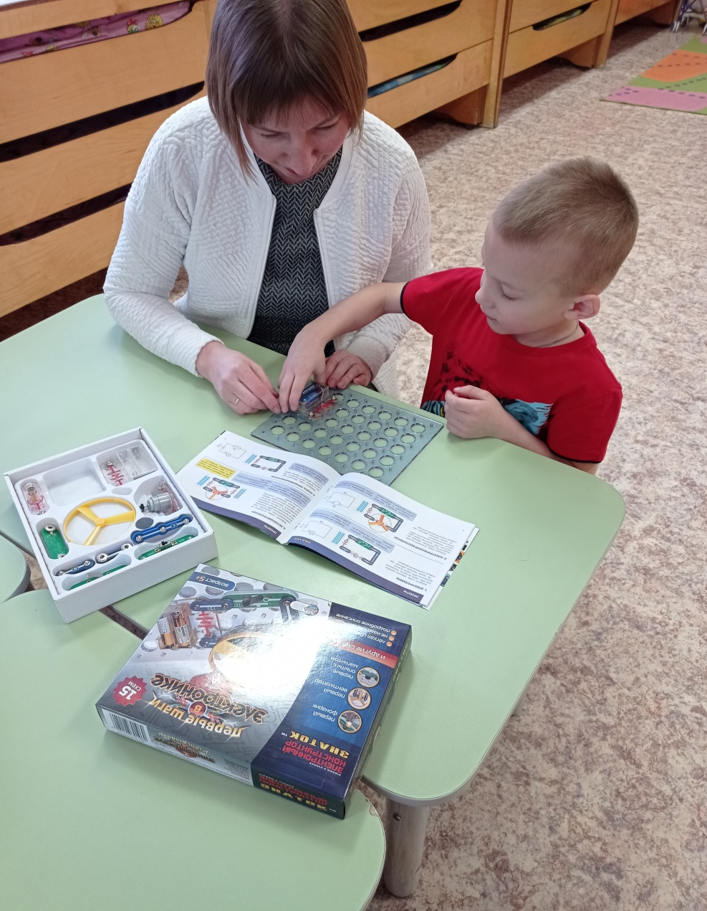
Научно – технический тандем
воспитателя – Снигиревой Натальи Сергеевны и
воспитанника Томилова Паши
из МАДОУ «Детский сад «Симфония» г. Перми
По ознакомлению и работе с электронным конструктором «Знаток». Тема встречи «Вентилятор»

Slide 2
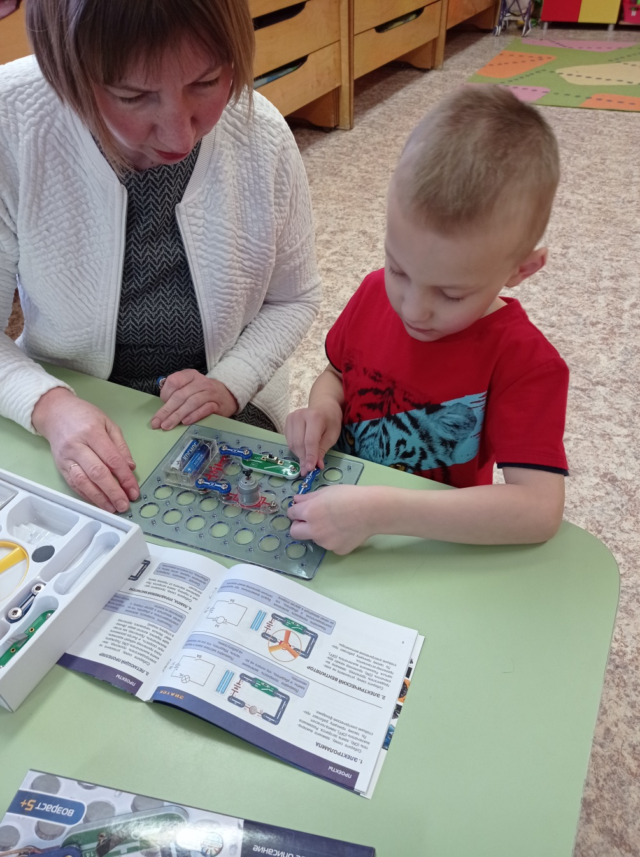
Знакомимся с новым видом конструк-
тора . Это электронный конструктор
«Знаток»

Slide 3
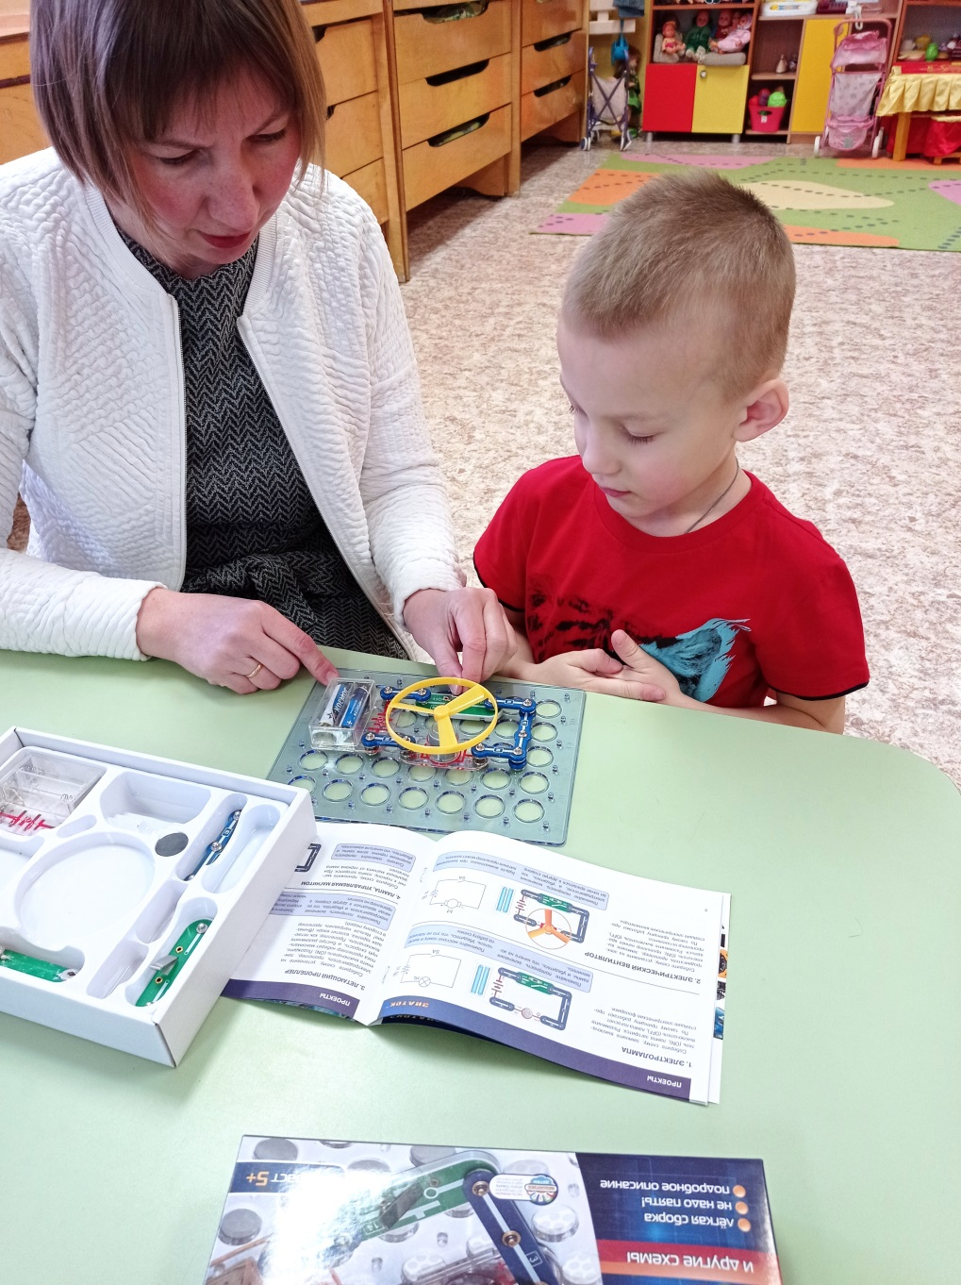
Собираем электрическую цепь для
вентилятора.

Slide 4
С Пашей мы часто участвуем в научно-технических конкурсах.
Это один из последних дипломов за работу по LEGOконструированию

